Slide 1
Hospital Ramón Carrillo
Ciudadela - Pcia. de Buenos Aires

Slide 2
Características de la cursada
Duración: 10 semanas - desde el 3 de Agosto hasta el 10 de Octubre
Asistencia de Lunes a Viernes en el hospital Ramón Carrillo.
Los teóricos se dictarán en el sector de docencia y las actividades prácticas en distintos sectores del servicio ( consultorios, sala de internación, sala de Neonatología ). Estas actividades son de carácter obligatorio
Se publicará material complementario ( artículos, normas o consensos) que estará disponible para usar en cualquier momento.
Se realizará en forma asincrónica la actividad en el campus virtual
Todas las modificaciones se notificarán por Classroom.

Slide 3
Uso del campus virtual LINK
Link de acceso a Classroom
Classroom
Código de acceso:
jhhmnngm

Slide 4
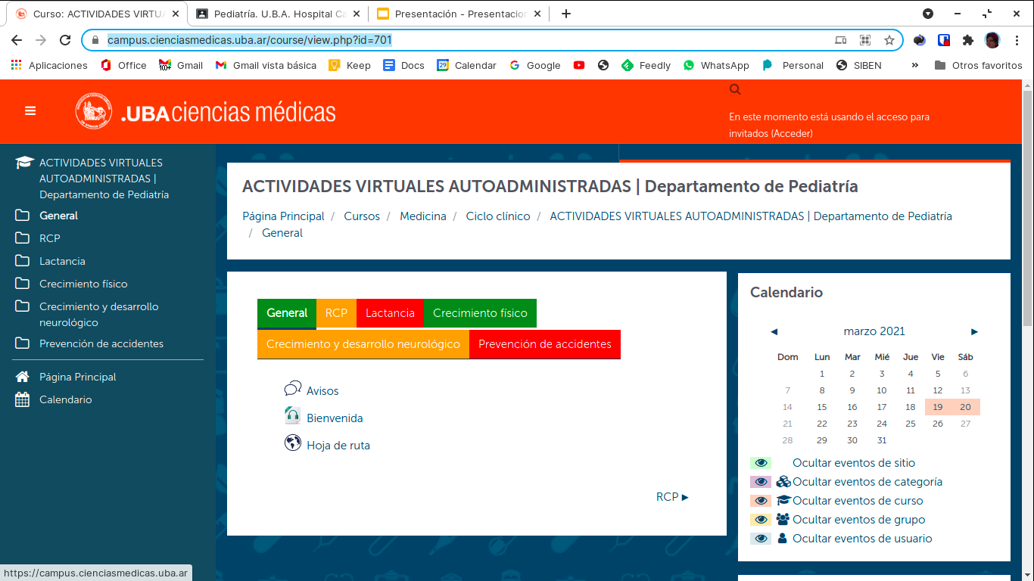

Slide 5
Todas las notificaciones (cambios de horario, exámenes, etc ) se harán por Google Classroom ( a ustedes les puede llegar por la aplicación si la tienen instalada o por mail ).

Slide 6

Uso de Google Classroom
Notes:
Seguramente ya lo hicieron

Slide 7


Slide 8


Slide 9
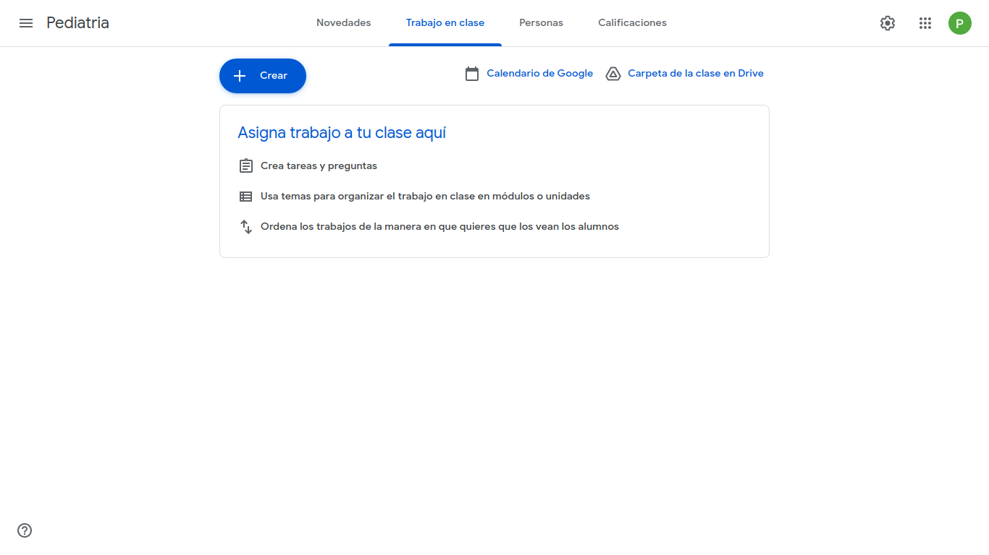

Slide 10
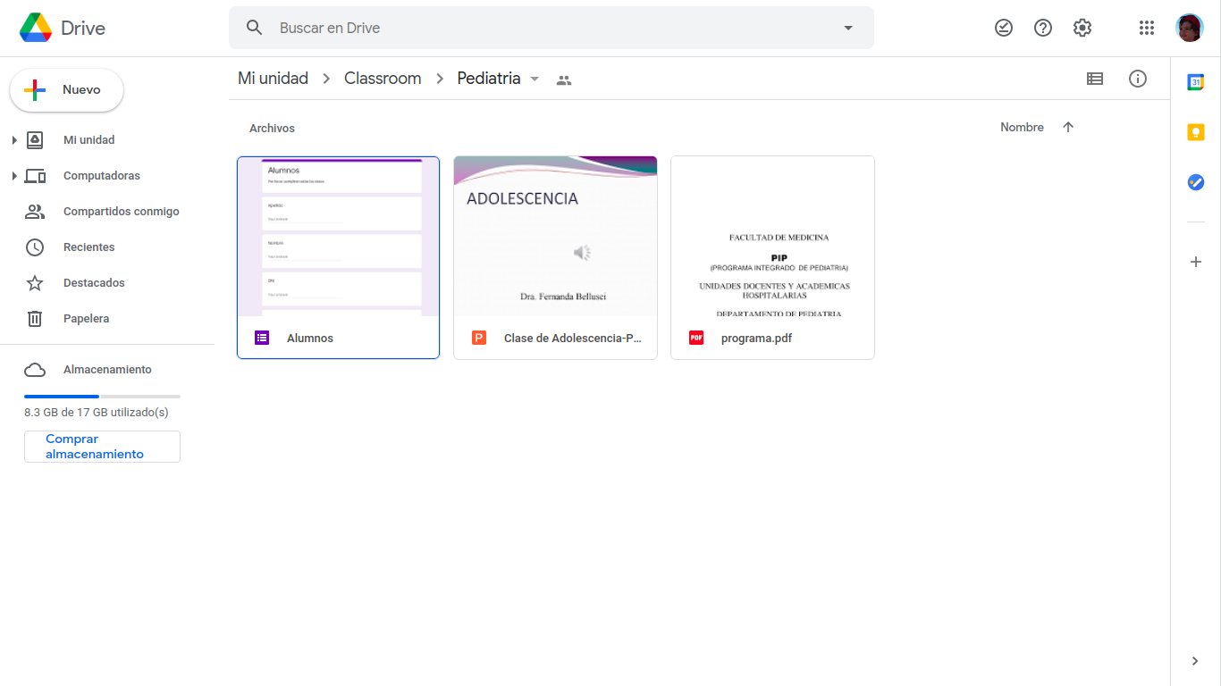
Notes:
En esta carpeta van a estar las clases ( se las voy a pedir a todos los docentes )
También van a encontrar material complementario. Pdfs, videos, links varios, etc

Slide 11
Bibliografía

Slide 12
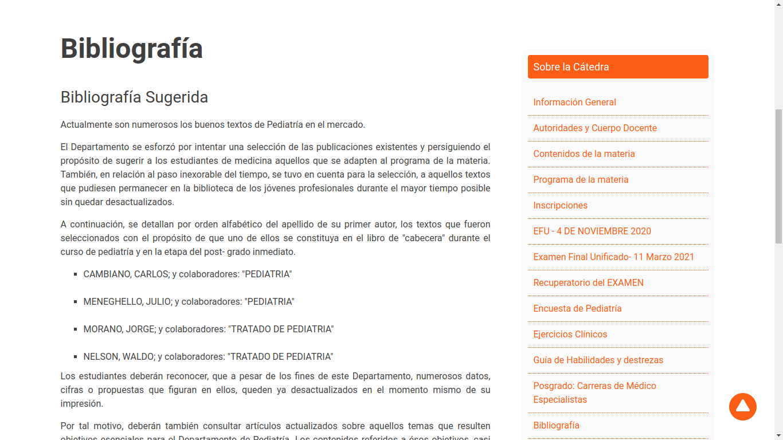
Notes:
Nunca un tratado puede ser la bibliografía adecuada para una cursada de 6 semanas

Slide 13
Exámen
Pre final
Final
Notes:
El prefinal es obligatorio, ya que hay que mandarlo a la facultad. Haremos una revision para repasar temas
El final lo prepara la facultad

Slide 14


Slide 15
Links de interés
Cátedra de Pediatría Link
Sociedad Argentina de Pediatría https://www.sap.org.ar/
SAP Consensos https://www.sap.org.ar/consensos.php
Asociación Española de Pediatría https://www.aeped.es/
Ministerio de Salud de la Nación Link
Guías del Garrahan Link
Revista del Hospital Gutierrez Link .
Notes:
Si tienen alguna duda pregunten !!!!

Slide 16
Descanso !!!

Slide 17
Que significa Pediatría ?
Rama de la medicina que se ocupa del estudio del crecimiento y el desarrollo de los niños desde el nacimiento hasta el fin de la adolescencia, así como del tratamiento de sus enfermedades.

Slide 18
Pediatría
Paedos = Niño + Iatrea = Tratamiento

Slide 19
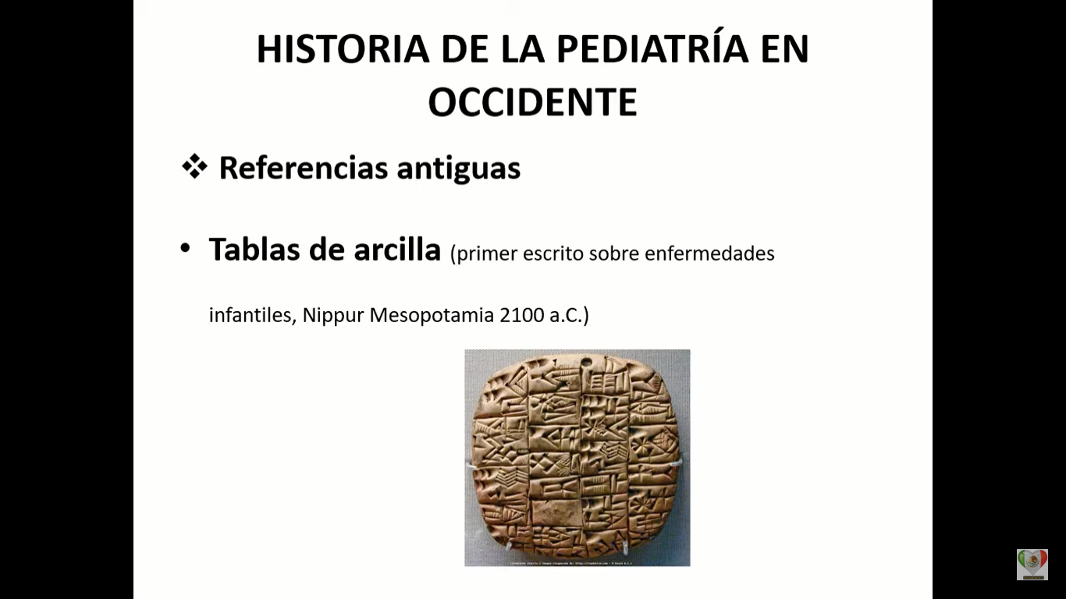

Slide 20
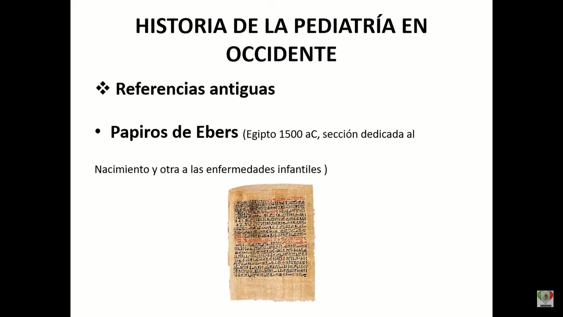

Slide 21
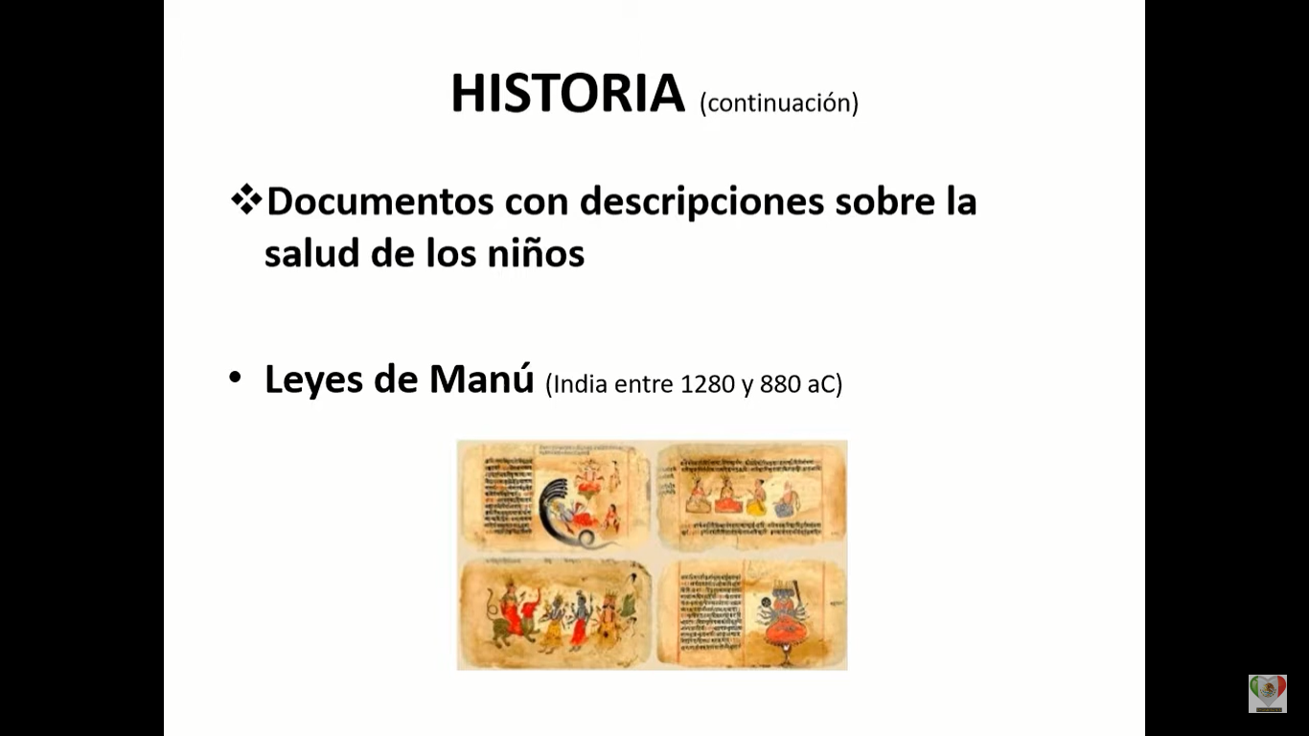

Slide 22
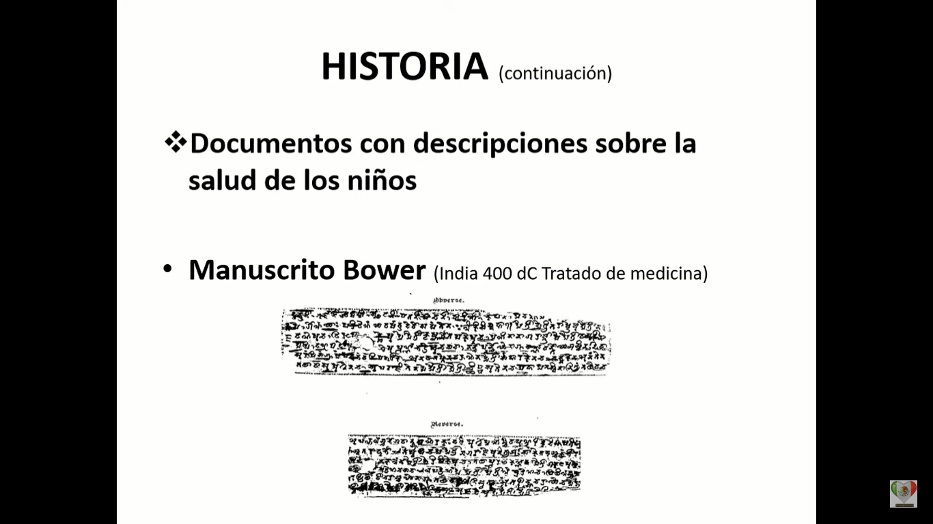

Slide 23
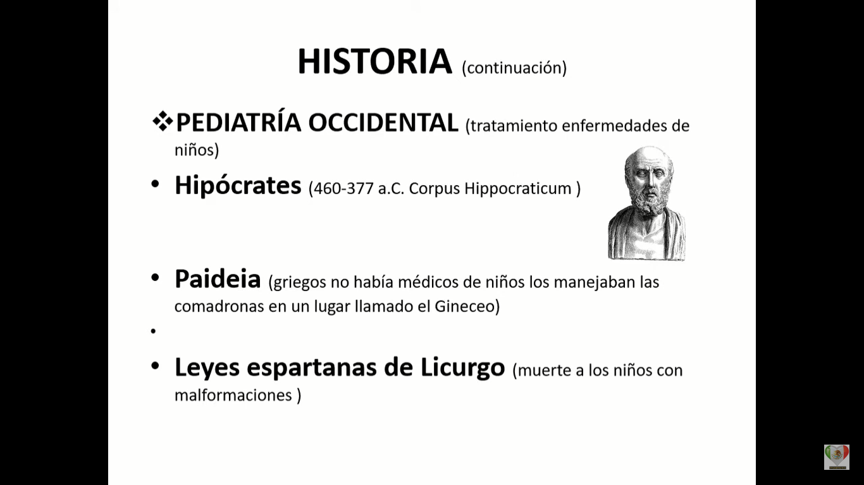

Slide 24
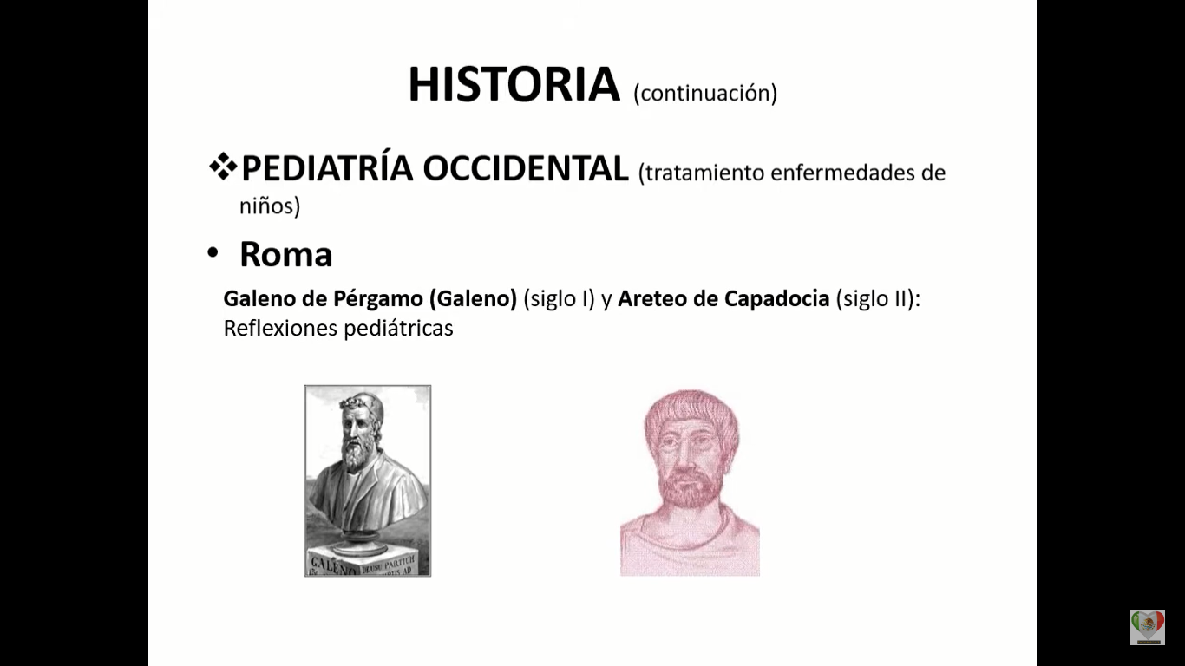

Slide 25
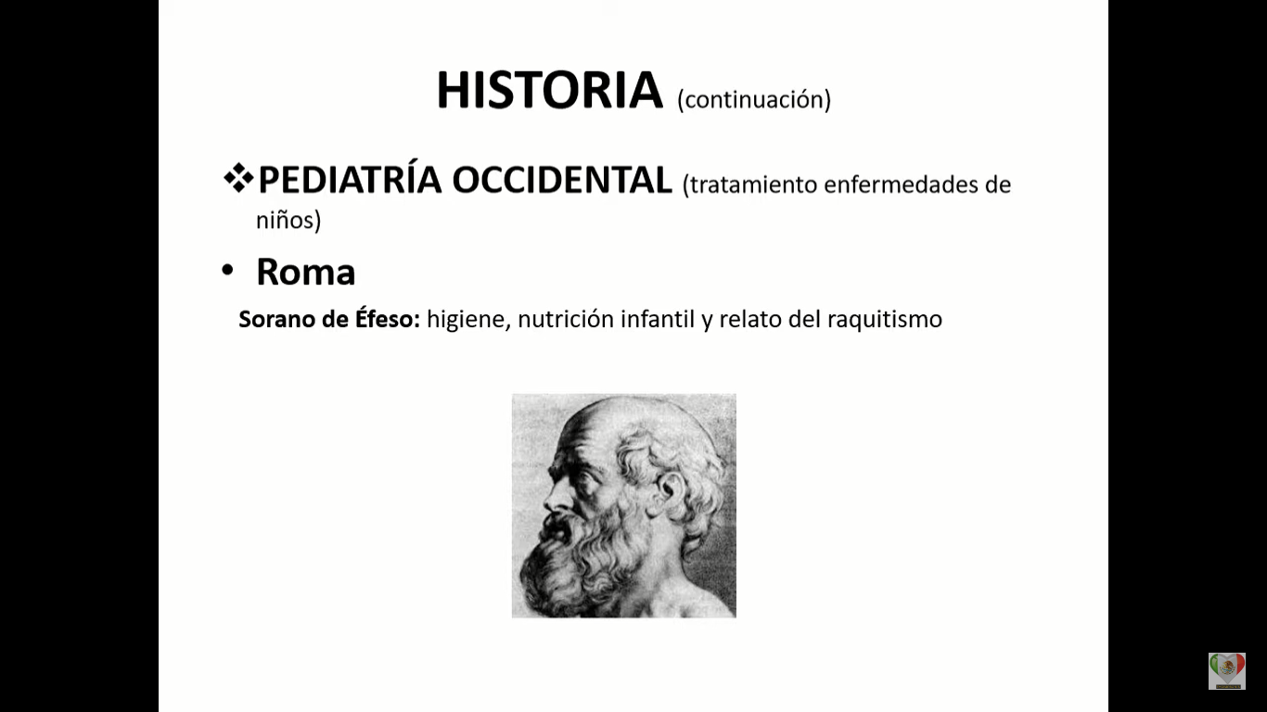

Slide 26
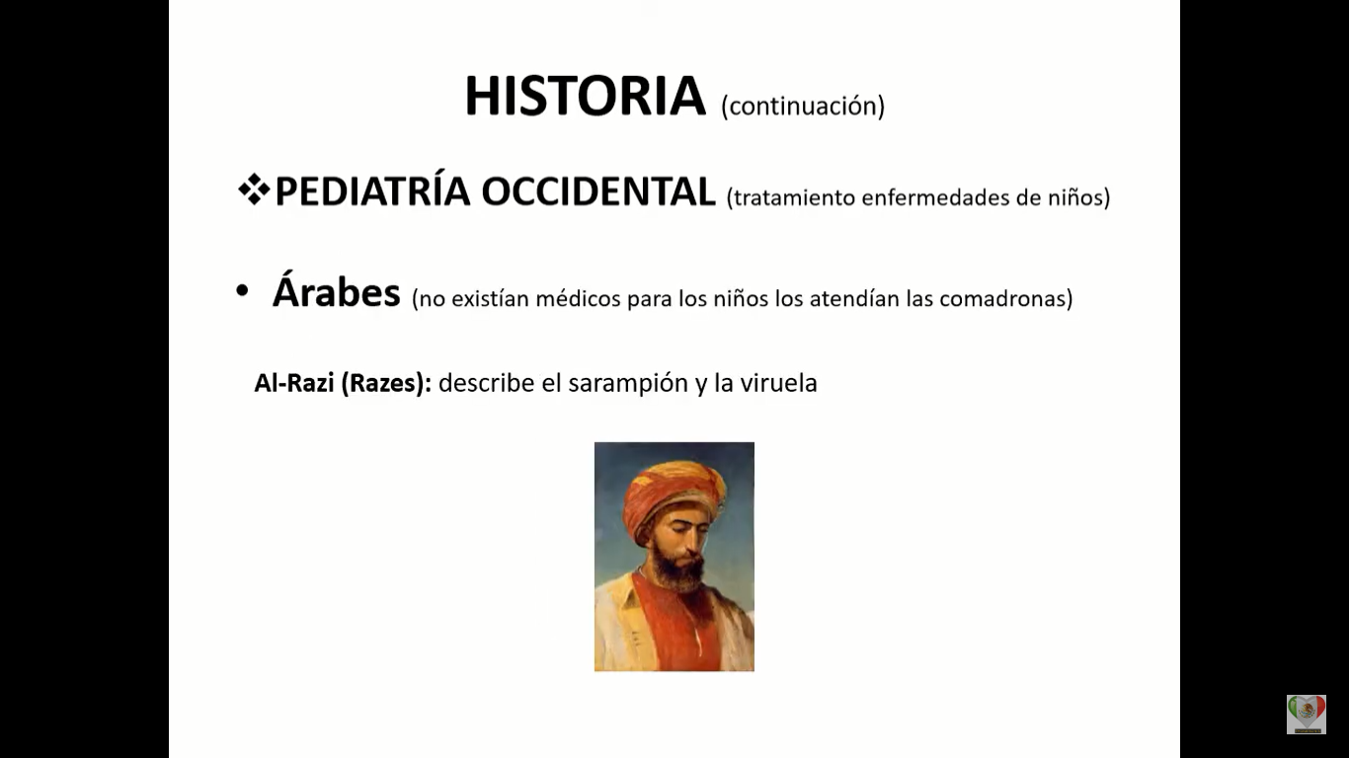

Slide 27
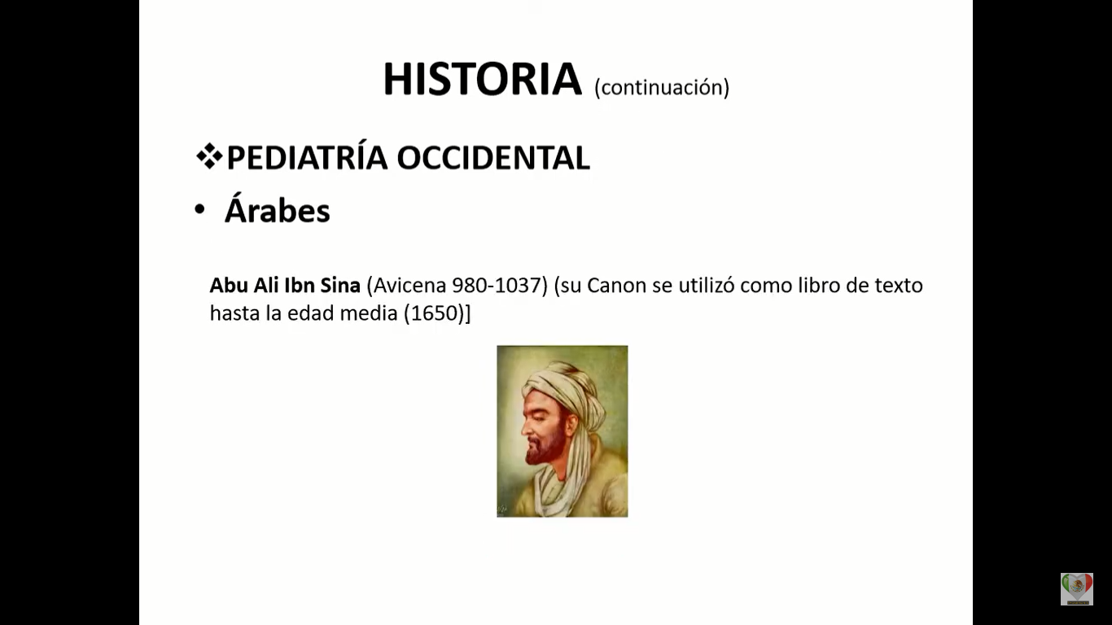

Slide 28
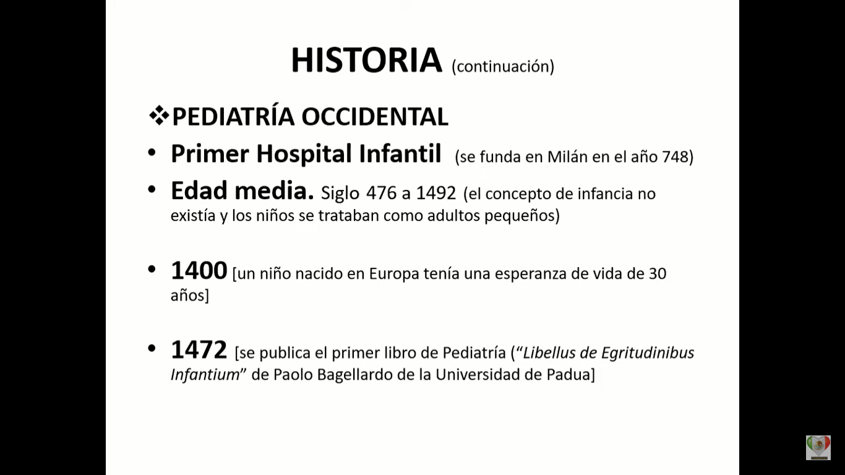

Slide 29
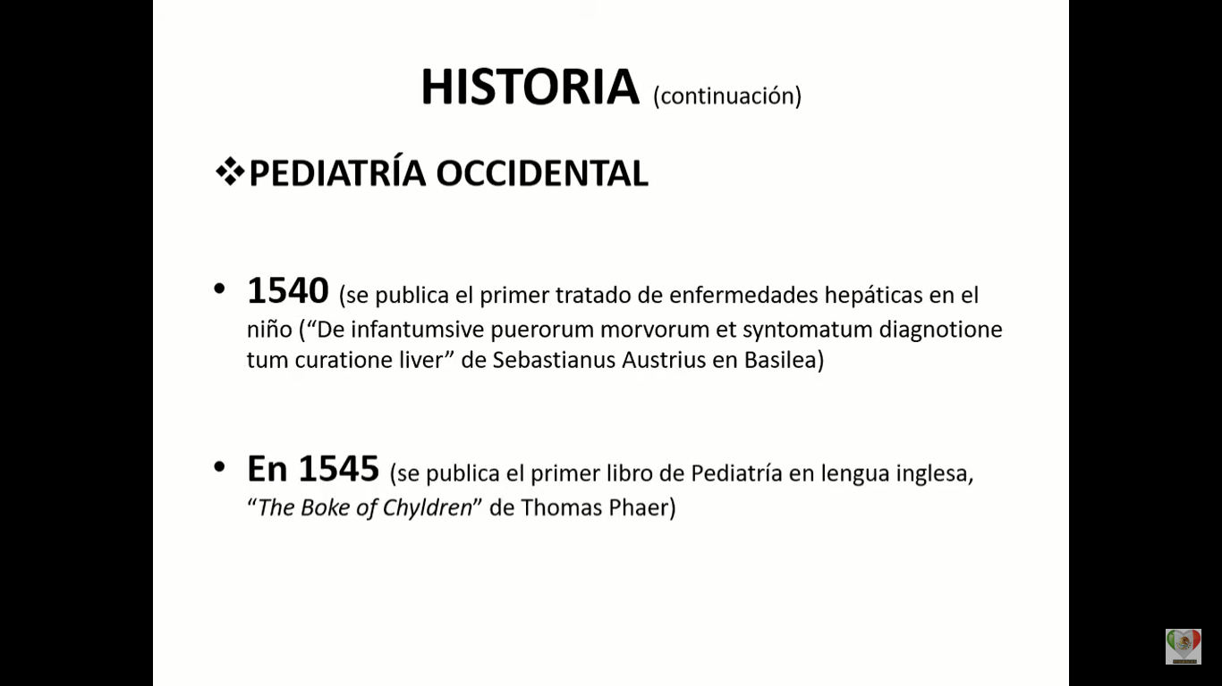

Slide 30
